Slide 1
შპს ,,ვესტ ჯორჯია“
ასფალტის საწარმოს მოწყობა და ექსპლოატაცია
ზუგდიდის მუნიციპალიტეტი, სოფ. ახალსოფლის ტერიტორია
სკოპინგის ანგარიში
საჯარო განხილვა
10.12.2020

Slide 2
შპს ,,ვესტ ჯორჯია” საქართველოს ტერიტორიაზე ფუნქციონირებს 2010 წლიდან. მის ძირითად საქმიანობას წარმოადგენს სახელმწიფო პროექტების, კერძოდ კი საგზაო სამშენებლო სამუშაოების განხორციელება; აღნიშნული სახელმწიფო პროექტების განხორციელების მიზნით, კომპანია გეგმავს ასფალტის საწარმოს მოწყობას ზუგდიდის მუნიციპალიტეტის, კერძოდ კი სოფ. ახალსოფლის ტერიტორიაზე; შპს ,,ვესტ ჯორჯიას“ პირად საკუთრებაში გააჩნია არასასოფლო-სამეურნეო დანიშნულების მქონე მიწის ნაკვეთი, რომელიც მდებარეობს ზუგდიდის მუნიციპალიტეტის, სოფ. ახალსოფლის ტერიტორიაზე; მიწის საერთო ფართობი არის 3000 კვ.მ. აღნიშნული ფართობი თავისუფალია შენობა-ნაგებობებისაგან. საწარმოს განთავსების მიწის ნაკვეთის საკადასტრო კოდია: 43.11.42.182 ; მიწის ნაკვეთის GPS კოორდინატებია:
შესავალი
# | X | Y
1 | 736522.225 | 4706283.89
2 | 736560.971 | 4706273.957
3 | 736545.125 | 4706204.752
4 | 736505.126 | 4706205.028

Slide 3
სკოპინგის ანგარიშის მომზადების საკანონმდებლო საფუძველი
ვინაიდან, ასფალტის წარმოება წარმოადგენს საქართველოს კანონის ,,გარემოსდაცვითი შეფასების კოდექსი’’-ს II დანართის მე-5 პუნქტის, 5.3 ქვეპუნქტით გათვალისწინებულ საქმიანობას, ამავე კოდექსის მე-7 მუხლის, მე-13 პუნქტის შესაბამისად მიღებულ იქნა გადაწყვეტილება სკრინინგის პროცედურის გვერდის ავლით სკოპინგის ანგარიშის მომზადების შესახებ;
სკოპინგის დასკვნის მიღების შემდგომ, გარემოსდაცვითი გადაწყვეტილების მიღების მიზნით, მომზადებული იქნება გზშ-ს ანგარიში და ასევე ზღვრულად დასაშვები გაფრქვევების ნორმების პროექტი.

Slide 4
ცნობების საქმიანობის განმახორციელებლის და სკოპინგის ანგარიშის მომამზადებელი საკონსულტაციო კომპანიის შესახებ
საქმიანობის განმახორციელებელი | შპს ,,ვესტ ჯორჯია“
კომპანიის იურიდიული მისამართი | სანკტ პეტერბურგის ქ. N17, ქ. ზუგდიდი საქართველო
კომპანიის საიდენტიფიკაციო ნომერი | 419982727
კომპანიის ხელმძღვანელი | დავით სიჭინავა
დაგეგმილი საქმიანობის დასახელება | ასფალტის წარმოება
საქმიანობის განხორციელების ადგილმდებარეობა | ქ. ზუგდიდი, მექაღალდის ქ.#26
სკოპინგის ანგარიშის მომამზადებელი კომპანია | შპს ,,გარემოსდაცვითი და შრომის უსაფრთხოების საგანმანათლებლო და საკონსულტაციო ცენტრი-ეკომეტრი“
დირექტორი | თინათინ ჟიჟიაშვილი
საკონტაქტო ინფორმაცია (ტელ, E-mail) | 577 38 01 13; esec.ecometer@gmail.com

Slide 5
საპროექტო ტერიტორიის აღწერა
საპროექტო ტერიტორია, სადაც დაგეგმილია ასფალტის საწარმოს განთავსება წარმოადგენს მცენარეული საფარისგან თავისუფალ ტერიტორიას, რომელსაც ერთი მხრიდან ესაზღვრება ცენტრალური გზა, მეორე მხრიდან კი მდინარე ჯუმი, რომელიც დაშორებულია 200 მეტრზე მეტი მანძილით;
საწარმოს საპროექტო ტერიტორიიდან უახლოესი საცხოვრებელი სახლი, დაშორებულია დაახლოებით 570 მ მანძილით. საპროექტო ტერიტორიის სამხრეთ-აღმოსავლეთით, დაახლოებით 260 მეტრში, ხოლო დასავლეთით, დაახლოებით 60 მეტრში ფიქსირდება შენობა-ნაგებობები, რომლებიც სკოპინგის ანგარიშის სამინისტროში წარდგენის მომენტისთვის წარმოადგენდა არა საცხოვრებელ, არამედ, ცხოველთათვის განკუთვნილ ფერმებს, ხოლო ამ ეტაპზე უკვე წარმოადგენს ვესტ ჯორჯიას საკუთრებას;
ნიადაგის ზედაპირი წარმოდგენილია ქვიშა-ხრეშოვანი მასალით, შესაბამისად ნიადაგის ნაყოფიერი ფენა არ გვხვდება, შესაბამისად მისი მოხსნა საჭირო არ არის.
ვიზუალური შეფასებით, ტერიტორიაზე არ ფიქსირდება კულტურული მემკვიდრეობის ძეგლი. პროექტის განხორციელება არ საჭიროებს დამატებითი მისასვლელი გზების მშენებლობას და გამოყენებული იქნება არსებული გრუნტის გზები.

Slide 6
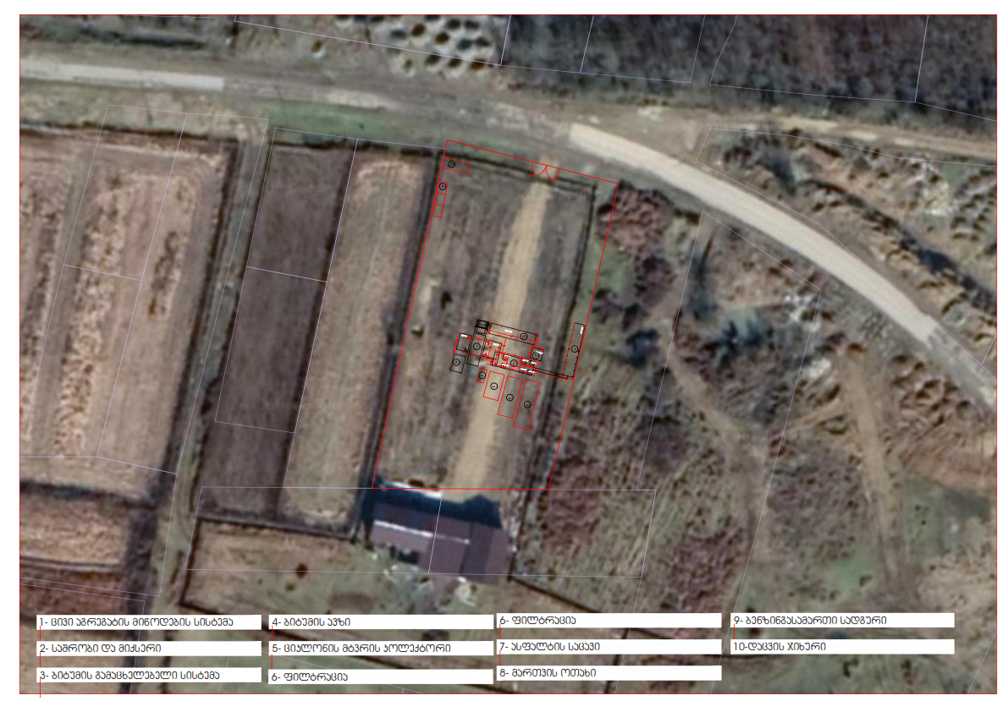
საწარმოს განთავსების სიტუაციური რუკა

Slide 7
  ტექნოლოგიური პროცესის აღწერა
შპს ,,ვესტ ჯორჯია“ გეგმავს თანამედროვე ტიპის ასფალტის საწარმოს მოწყობას, რომელიც შემოტანილი იქნება ირანიდან. საწარმო გეგმავს წელიწადში დაახლოებით 82 000 ტონა ასფალტის ნარევის დამზადებას. რაც საწარმოს სამუშაო გრაფიკიდან გამომდინარე, დღეში 7 საათიანი სამუშაო გრაფიკისა და წელიწადში 260 სამუშაო დღის გათვალისწიენებით შეადგენს საათში 45 ტონას; თუმცა, იქიდან გამომდინარე, რომ აღნიშნულ საწარმოს გააჩნია 120ტ/საათში წარმადობა, ბაზარზე არსებული მოთხოვნებიდან გამომდინარე, შემდგომში შესაძლებელია საწარმოს საათური წარმადობის ზრდა 120 ტონამდე, მისი მაქსიმალური დატვირთვით.
საწარმო აღჭურვილი იქნება შემდეგი ტექნოლოგიური მოწყობილობებისგან:
1. ცივი კვების სისტემა, რომელიც მოიცავს მზა ნედლეულის მიმღებ ბუნკერებს და ლენტურ ტრანსპორტიორს;
ინერტული მასალები შემოიზიდება და განთავსდება ინერტული მასალის გადახურულ საწყობში, რომელიც მოწყობილი იქნება საწარმოს მოწყობის პროცესში. საწყობიდან მასალები მიეწოდება ასფალტის ქარხნის მიმღებ ბუნკერებს (თითოეული 12მ³ მოცულობის მქონე), რომელიც განკუთვნილია ცივი მასალის მისაღებად. აღნიშნული აგრეგატებიდან მასალები ლენტური ტრანსპორტიორის საშუალებით გადავა ინერტული მასალების საშრობ დოლში;
2. საშრობი და გამაგრილებელი სისტემა, რომელიც მოიცავს საშრობ დოლს და უზრუნველყოფილია გაგრილების სისტემით;
საშრობი დოლი წარმოადგენს უმთავრეს დეტალს ასფალტის საწარმოს ფუნქციონირებაში. ის უზრუნველყოფს ქვიშის და ღორღის გაშრობას და პასუხისმგებელია აღნიშნული მასალების გაცხელებაზე. საშრობი სისტემა - საწვავის მოხმარების შემცირების მიზნით უზრუნველყოფილია 5 სმ სისქის მქონე ბამბის და ალუმინის გარსაცმით. სისტემაში უზრუნველყოფილია ტემპერატურის კონტროლის სენსორული სისტემა; საშრობ დოლში გაცხელებული მასალა საცერის გავლის შემდეგ, ელევატორების საშუალებით მიეწოდება შემრევს, სადაც ხდება ბიტუმთან და ფილერთან ერთად არევა და მზა ასფალტის მიღება. შემრევი აგრეგატის დოზატორები უზრუნველყოფენ ნარევში ფილერის განსაზღვრული ოდენობით მიწოდებას.
ცივი ინერტული მასალების მიმღები აგრეგატების და ლენტური ტრანსპორტიორის ნიმუში

Slide 8
ტექნოლოგიური პროცესის აღწერა
საწარმო ასევე უზრუნველყოფილია საცეცხლური სისტემით, რომელიც თავის მხრივ აღჭურვილია ინვერტორებით, რომელთა მართვაც ხორციელდება საოპერატორო ჯიხურიდან, რათა მოხდეს საწვავისა და ჟანგბადის ზუსტი რაოდენობის რეგულირება. დანადგარს გააჩნია ჟანგბადის და საწვავის თანაფარდობის ავტომატური რეგულირების უნარი და შეუძლია იმუშაოს როგორც ბუნებრივ გაზზე, ისე ნამუშევარ ზეთზე და მაზუთზე. ასევე, ერთდროულად შუძლია ორი ან სამი ტიპის საწვავის მოხმარება.
საშრობ დოლში მზა მასალის გახურება ხორციელდება აქ არსებულ საცეცხლეში საწვავის დაწვის შედეგად მიღებული ცხელი ნამწვი აირების საშუალებით.
საშრობ დოლში გაცხელებული მასალა საცერის გავლის შემდეგ, ელევატორების საშუალებით მიეწოდება შემრევს, სადაც ხდება ბიტუმთან და ფილერთან ერთად არევა და მზა ასფალტის მიღება. შემრევი აგრეგატის დოზატორები უზრუნველყოფენ ნარევში ფილერის განსაზღვრული ოდენობით მიწოდებას.
საშრობ დოლს გააჩნია მტვრის შეგროვების სისტემა, რომელიც აღჭურვილია ციკლონის ფილტრით, გამონაბოლქვის საწინააღმდეგო სისტემით და ჩანთის ტიპის ფილტრისგან.
ჩანთის ფილტრი არის მტვრის შეგროვების საშუალება, რომელსაც გააჩნია ფილტრაციის ზედაპირი, ფილტრის ტომარა, შეკუმშული ჰაერის ავზი, დიაფრაგმის სარქველები და ევაკუაციის სისტემა.
ჩანთის ფილტრი შემუშავებულია და გათვლილია დამაბინძურებლის ტიპზე, მტვრის ნაწილაკების ზომასა და საჭირო დებეტზე. გამოთვლები შედგება ისეთი პარამეტრებისგან, როგორიცაა ფილტრაციის დონე, ნაწილაკების შთანთქმის სიჩქარე და, საბოლოოდ, შეწოვის ძალა, რომელიც უზრუნველყოფილია ცენტრიფუგის საშუალებით.
საშრობი დოლის ფილტრის ჩანთაში დაგროვილი ქვის მტვერი დაბრუნებული იქნება ასფალტის წარმოების ტექნოლოგიურ ციკლში, როგორც ერთ-ერთი შემავსებელი.

Slide 9
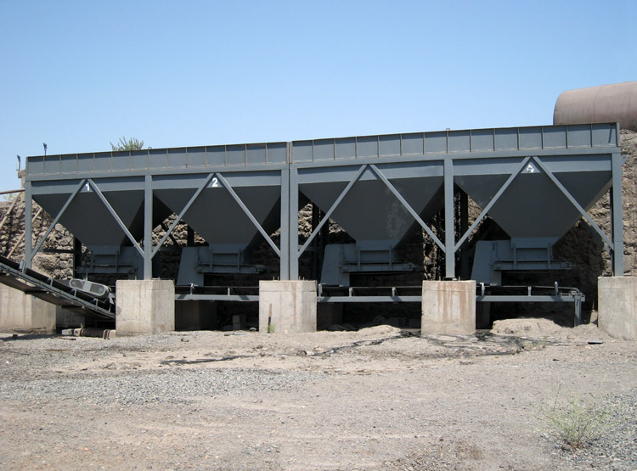
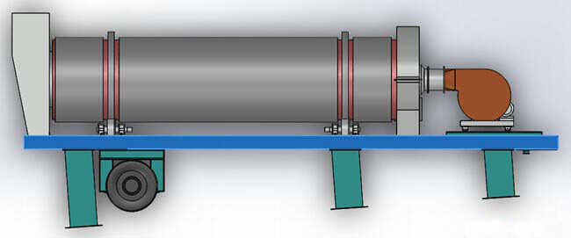
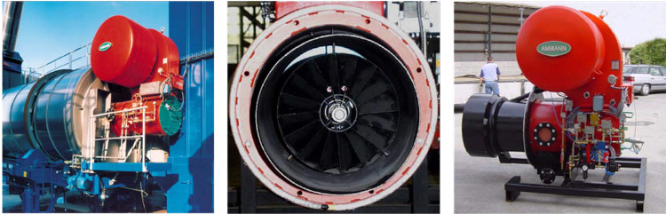
საშრობი სისტემის სქემა (ნიმუში)
ცივი ინერტული მასალების მიმღები აგრეგატების ნიმუში
გამაგრილებელი სისტემა (ნიმუში)

Slide 10
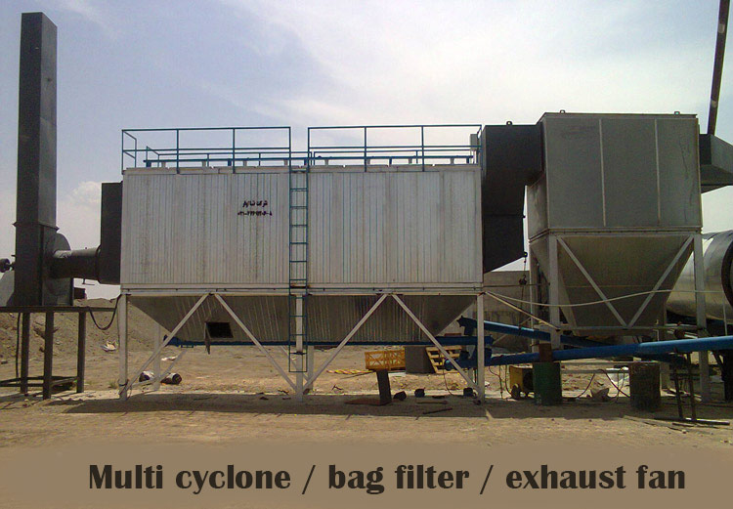
ციკლონი, ფილტრი და გამონაბოლქვის საწინააღმდეგო სისტემა (ნიმუში)

Slide 11
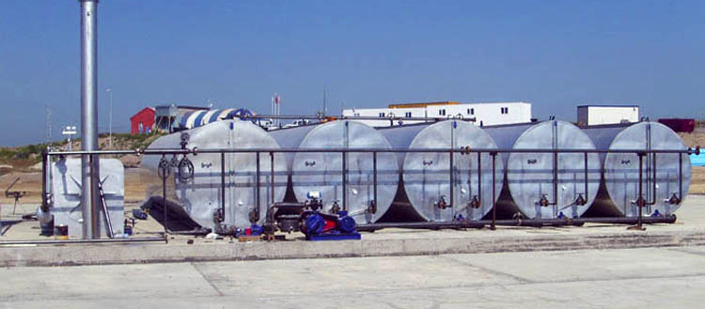
საწარმოში ბიტუმის შემოტანა
საწარმოში ბიტუმი შემოტანილი იქნება სპეციალური სატრანსპორტო საშუალებებით სხვადასხვა დილერებისგან მათ შორის სხვადასხვა ქვეყნებიდან. შემოტანილი ბიტუმი გათავსდება 6 სხვადასხვა, 50 ტონა მოცულობის მქონე ავზში. თითოეული ავზი შეფუთული და დაცული იქნება თერმო იზოლაციით. ბიტუმის გათბობა მოხდება ელექტროენერგიის გამოყენებით. იმისათვის, რომ მოხდეს ბიტუმის გადატანა შემრევ მიქსერში, საბოლოო ასფალტის ნარევის მისაღებად, ბიტმსაცავი აღჭურვილია ბიტუმის გაცხელების სისტემით, რომელიც უზრუნველყოფს მის გაცხელებას 150⁰ ტემერატურამდე. გაცხელებული ბიტუმი სპეციალური ცირკულარული ტუმბოს მეშვეობით გადადის შემრევ მიქსერში, სადაც ხდება მზა პრუდუქციის შერევა და საბოლოო პროდუქტის, ასფალტის მიღება.
ბიტუმის ავზების ნიმუში

Slide 12
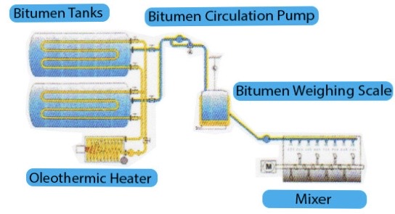
ბიტუმის გაცხელების და შერევის სისტემა

Slide 13
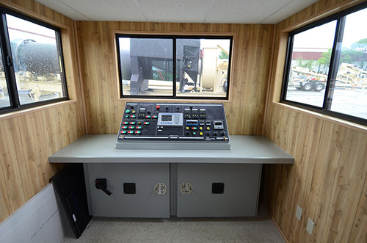
საწარმოს ავტომატური მართვა
საწარმოში სრული ტექნოლოგიური პროცესის მართვა ხორციელდება სპეციალური ავტომატური ჯიხურიდან, რომელიც მოეწყობა საწარმოს ტერიტორიაზე, ასფალტის ქარხნიდან მოშორებით, რათა, უზრუნველყოფილი იყოს საწარმოს სრული პროცესების ხილვა. აღნიშნულ კაბინაში განთავსებული იქნება ავტომატური მართვის პანელი, რომელსაც გააჩნია ციფრული მარკერი და მნიშვნელოვან როლს ასრულებს საწარმოს ფუნქციონირებაში. გარდა იმის, რომ იგი უზრუნველყოფს მიმდინარე პროცესის სწორ მართვას, შეუძლია გააკეთოს სრულყოფილი ანგარიში სხვადასხვა პერიოდულობით საწარმოში მოხმარებული და წარმოებული პროდუქციის რაოდენობის და ხარისხის შესახებ. აგრეთვე იძლევა აღნიშნული ინფორმაციის ბეჭდვის შესაძლებლობას.
საწარმოს მართვის ავტომატური ჯიხურის ნიმუში

Slide 14
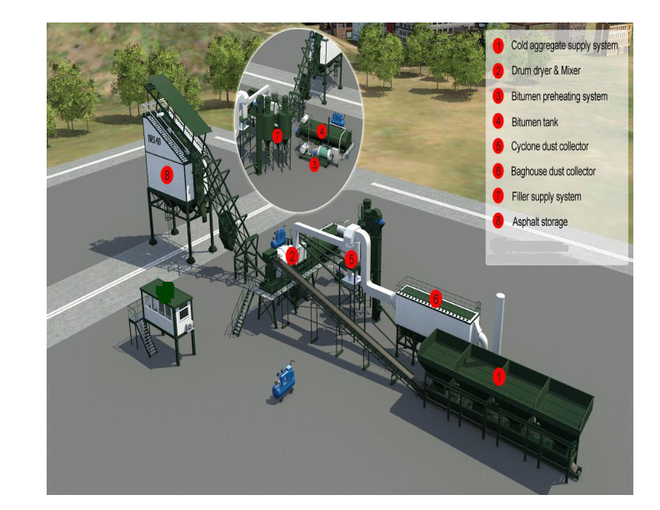
საწარმოს ტექნოლოგიური სქემა

Slide 15
საწარმოს ტერიტორიაზე საწვავის სვეტის განთავსება
საწარმოს ტერიტორიაზე გათვალისწინებულია საწვავის გასამართი სვეტის მოწყობა. საწვავის შემოტანას პერიოდულად, და მის მართვას ობიექტის ტერიტორიაზე უზრუნველყოფს რომელიმე საწვავის მიმწოდებელი, ლიცენზირებული კომპანია შეთანხმების შესაბამისად. საწვავის ავტომატის განთავსების ადგილი იქნება მოშანდაკებული და სპეციალურად გადახურული, რათა არ მოხდეს სანიაღვრე წყლების მოხვედრა უბანზე. მიღებული იქნება შესაბამისი ღონისძიებები ავარიული დაღვრის თავიდან აცილბის მიზნით. საწარმოო ობიექტის ტერიტორიაზე განთავსებული იქნება სპეციალური ურნები, რომელიც განკუთვნილი იქნება სახიფათო ნარჩენებისთვის და მათ შორის საწვავით დაბინძურებული ნიადაგისა და თხევადი მასალებისთვის (ასეთის არსებობის შემთხვევაში). სახიფათო ნარჩენები ობიექტის ტერიტორიიდან გატანილი იქნება სპეციალური ნებართვის მქონე ორგანიზაციის მიერ მათთან წინასწარ გაფორმებული შეთანხმების საფუძველზე.
საწვავის გასამართი სვეტის ტერიტორიაზე მოეწყობა სპეციალური სალექარი, რომელიც დაკავშირებული იქნება სპეციალურ ორმოსთან. ორმოს გაწმენდა მოხდება პერიოდულად და იქ დაგროვილი ნარჩენი გატანილი იქნება სპეციალური ნებართვის მქონე კომპანიის მიერ.

Slide 16
  საწარმოს ტექნოლოგიურ პროცესში გამოყენებული მასალები და რაოდენობა
საწარმოს დაგეგმილი აქვს როგორც მსხვილმარცვლოვანი ასევე წვრილმარცვლოვანი ასფალტის ნარევის დამზადება. ამისათვის მოიხმარს ბიტუმს, შემავსებელ მასალად ფილერს და ქვის მტვერს, ქვიშას და ღორღს, რომლის ფრაქციები იქნება 0-5; 5-10; 10-16;
საწარმოში 1 ტონა წვრილმარცვლოვანი ასფალტის ნარევის მისაღებად საჭიროა ბიტუმი - 57 კგ ფილერი - 75 კგ; ქვის მტვერი - 47 კგ, ქვიშა - 339 კგ, ღორღი - 481 კგ;
1 ტონა მსხვილმარცვლოვანი ასფალტის მისაღებად საჭიროა: ბიტუმი - 40 კგ, ფილერი - 38 კგ, ქვის მტვერი - 29 კგ, ქვიშა - 269 კგ, ღორღი - 625 კგ;
საწარმო იმუშავებს როგორც ელექტროენერგიაზე, ასევე ბუნებრივ აირზე. გარდა ამისა, იგი უზრუნველყოფილი იქნება დამოუკიდებელი დენის ტრანსფორმატორით.

Slide 17
წყლის გამოყენება და ჩამდინარე წყლები
საწარმო ტექნოლოგიურ ციკლში წყალს არ მოიხმარს. რაც შეეხება სამეურნეო წყალს, საწარმოს ტერიტორიაზე მოწყობილი იქნება ტუალეტი ადგილობრივი მუშა-ხელისთვის. შესაბამისად დაგეგმილია სამეურნეო წყლისთვის 1 ტონა ტევადობის მქონე პოლიეთილენის რეზერვუარის მოწყობა. მისი შევსება მოხდება საწარმოს მიმდებარედ არსებული მდინარე ჯუმიდან, ტუმბოს საშუალებით. სასმელი წყალი შემოტანილი იქნება ბუტილირებული სახით.
რაც შეეხება ჩამდინარე წყალს, როგორც უკვე აღინიშნა საწარმოო წყლების წარმოქმნა მოსალოდნელი არ არის. ხოლო, სამეურნეო-ფეკალური წყლებისთვის მოწყობილი იქნება სპეციალური ორმო, მობეტონებული ზედაპირით. ორმოში დაგროვილი საკანალიზაციო წყლების გატანა მოხდება სპეციალური საასენიზაციო მანქანის საშუალებით. საწარმოს ტერიტორიაზე წარმოქმნილი სანიაღვრე წყლები ასევე ჩაშვებული იქნება აღნიშნულ საასენიზაციო ორმოში.
მდინარე ჯუმიდან წყალაღების GPS კოორდინატებია:
N | X | Y
1 | 736690 | 4706130

Slide 18
მისასვლელი გზები
საპროექტო ტერიტორიამდე მისასვლელი გზის ტექნიკური მდგომარეობა დამაკმაყოფილებელია და ახალი გზების გაყვანა გათვალისწინებული არ არის.
საწარმოს მოწყობის და ექსპლუატაციის ეტაპზე დასაქმებული ადამიანების რაოდენობა და სამუშაო გრაფიკი
საწარმოს მუშაობის რეჟიმი იქნება ერთცვლიანი, დღეში 7 საათიანი სამუშაო გრაფიკით და ექსპლოატაციის პროცესში დასაქმებული იქნება დაახლოებით 10-15 ადამიანი. დასაქმებული იქნება საწარმოსთან ყველაზე ახლოს მდებარე ადგილობრივი მოსახლეობა;

Slide 19
ინფორმაცია გარემოზე შესაძლო ზემოქმედების და მისი სახეების შესახებ
  ემისიები ატმოსფერულ ჰაერში
საწარმოს საქმიანობის სპეციფიკიდან გამომდინარე, ადგილი ექნება საწარმოს უბნებზე მავნე ნივთიერებათა წარმოქმნას;
აღნიშნული ზემოქმედების მინიმუმამდე დაყვანის მიზნით, საწარმო აღჭურვილი იქნება თანამედროვე სტანდარტის მქონე მტვერდამჭერი მოწყობილობით, ციკლონით, რომელიც უზრუნველყოფს მავნე ნივთიერებების მაქსიმალურ დაჭერას;
აქედან გამომდინარე, ატმოსფერულ ჰაერში მავნე ნივთიერებათა კონცენტრაციების ნორმირებულ მაჩვენებლებზე გადაჭარბება მოსალოდნელი არ არის;

Slide 20
  ხმაურით გამოწვეული ზემოქმედება
ხმაურის გავრცელება მოსალოდნელია საწარმოს დანადგარების აწყობის პროცესში და ასევე საწარმოს ექსპლოატაციისას. საწარმოს აწყობის პროცესი მოკლევადიანია და არ გასტანს 2 კვირაზე მეტ ხანს. რაც შეეხება ექსპლოატაციის პროცესს, ხმაურის წარმომქმნელი ძირითადი წყაროების იქნება:
სატრანსპორტო საშუალებები, რომლებიც უზრუნველყოფენ ინერტული მასალების და ბიტუმის შემოტანას საწარმოს ტერიტორიაზე და საწარმოს ტერიტორიიდან მზა პროდუქციის გატანას;
ასფალტის ქარხნის დანადგარების ფუნქციონირება;
საწარმოს ტერიტორიაზე შემოტანილი ინერტული მასალის ჩამოცლისას;
საწარმოს განთავსების ადგილისა და მისგან მოსახლეობის დაშორების გათვალისწინებით ხმაურის უარყოფითი გავლენა მინიმუმამდეა შემცირებული.

Slide 21
  ზემოქმედება ნიადაგის და გრუნტის ხარისხზე
საქმიანობის განსახორციელებლად შერჩეული ტერიტორია არასასოფლო-სამეურნეო დანიშნულებისაა. საწარმოს ფუნქციონირებისას ნიადაგზე შესაძლო ზემოქმედება შესაძლებელია გამოიწვიოს:
ტექნიკის ან სატრანსპორტო საშუალებებიდან ნავთობპროდუქტების ავარიულმა დაღვრამ/გაჟონვამ;
საწარმოს ტერიტორიაზე რისკების შემცირების მიზნით განხორციელდება ტექნიკისა და ტრანსპორტის მუშაობის პროცესის მეთვალყურეობა და დაუყოვნებლივი რეაგირება დარღვევებზე.
  ნარჩენების წარმოქმნა
როგორც საწარმოს მოწყობის, ასევე ექსპლუატაციის ეტაპზე მოსალოდნელია გარკვეული რაოდენობის საყოფაცხოვრებო და სახიფათო ნარჩენების წარმოქმნა.
უარყოფითი შედეგების თავიდან აცილების მიზნით, საწარმოს მოწყობისა და ქსპლუატაციის ეტაპებზე ნარჩენების მართვა მოხდება სკოპინგის ანგარიშით გათვალისწინებული ნარჩენების მართვის გეგმის შესაბამისად.

Slide 22
ნიადაგის მოხსნა-დასაწყობება
  ტერიტორია, სადაც დაგეგმილია ასფალტის საწარმოს მოწყობა თავისუფალია ხე-მცენარეებისგან და ბალახოვანი საფარისგან. ტერიტორიაზე ნიადაგის ნაყოფიერი ფენა არ არის, ვინაიდან საწარმოს განთავსების ადგილი ეკუთვნის საწარმოო ზონას და მიწის ზედაპირი წლების განმავლობაში, სატრანსპორტო საშუალებების გადაადგილებით დეგრადირებულია. საწარმოს მოწყობის დაწყებამდე მოხდება მისი მოხრეშვა ან მობეტონება.
  აღნიშნულიდან გამომდინარე, ასფალტის საწარმოს მოწყობამდე ნიადაგის ნაყოფიერი ფენის მოხსნა და დასაწყობება საჭირო არ არის.
  ზემოქმედება დაცულ ტერიტორიებზე
საწარმოს ტერიტორია საკმაოდ არის დაშორებული დაცული ტერიტორიებიდან, შესაბამისად პროექტს დაცულ ტერიტორიებზე ზემოქმედება არ ექნება.
ზემოქმედება კულტურული მემკვიდრეობის ძეგლებზე
საწარმოს გავლენის ზონაში კულტურული მემკვიდრეობის ძეგლები არ მდებარეობს და აქედან გამომდინარე მათზე რაიმე ნეგატიური ზემოქმედება მოსალოდნელი არ არის.

Slide 23
  სოციალურ გარემოზე მოსალოდნელი ზემოქმედება საწარმო თავისი ფუნქციონირებით მნიშვნელოვან წვლილს შეიტანს სოციალური პირობების გაუმჯობესებაში. საწარმოში ძირითადად დასაქმებული იქნება ადგილობრივი მოსახლეობა, რის გამოც დემოგრაფიული ცვლილებები მოსალოდნელი არ არის.

Slide 24
ზოგადი ინფორმაცია გარემოზე შესაძლო ზემოქმედების და მისი სახეების შესახებ, რომლებიც შესწავლილი იქნება გზშ-ის პროცესში
გზშ-ს ანგარიშის ,,გარემოსდაცვითი შეფასების კოდექსი’’-ს მე-10 მუხლის მე-3 ნაწილით დადგენილ მოთხოვნებთან შესაბამისობაში მოყვანის მიზნით, გზშ-ს ანგარიშის მოსამზადებლად, საპროექტო ტერიტორიაზე ჩატარდება დეტალური საველე კვლევა და მოხდება მონაცემების მეთოდური და პროგრამული დამუშავება. კვლევა და კვლევის შედეგების დამუშავება განხორციელდება შესაბამისი დარგის სპეციალისტების მიერ. გზშ-ს ეტაპზე:
დაგეგმილი საქმიანობის აღწერის მიზნით:
  დეტალურად მოხდება ტექნოლოგიური ციკლის აღწერა, გზშ-ს ანგარიშში მოცემული იქნება დაზუსტებული ინფორმაცია საწარმოს სიმძლავრის, ასევე გამოყენებული რესურსების (ნედლეული, ელ. ენერგია, წყალი) შესახებ, რისთვისაც გამოყენებული იქნება დანადგარების საპასპორტო მონაცემების ანალიზი.
  გზშ-ს ეტაპზე დაზუსტდება ატმოსფერულ ჰაერში გაფრქვევების წყაროების, ხმაურწარმომქმნელი დანადგარების განლაგება. ატმოსფერულ ჰაერში ემისიებისა და ხმაურის გავრცელების შესაფასებლად განისაზღვრება საანგარიშო წერტილები და პროგრამული ტექნოლოგიების გამოყენებით მოხდება მათი გავრცელების მოდელირება. შემუშავდება ზდგ ნორმების პროექტი;
  გზშ-ს ანგარიშში შესწავლილი იქნება მოწყობისა და ექსპლუატაციის ეტაპზე მოსალოდნელი ნარჩენების რაოდენობა და საქართველოს კანონის ,,ნარჩენების მართვის კოდექსის’’ და აღნიშნული კოდექსის კანონქვემდებარე აქტების მოთხოვნის გათვალისწინებით, განისაზღვრება ნარჩენების სახეობები და მახასიათებლები, ასევე აღდგენისა და განთავსების ოპერაციები. წინასწარი შეფასებით, საწარმოს მოწყობის და ექსპლოატაციის ეტაპზე ადგილი ექნება ინერტული, საყოფაცხოვრებო და მცირე რაოდენობით სახიფათო ნარჩენების წარმოქმნას.

Slide 25
ზოგადი ინფორმაცია გარემოზე შესაძლო ზემოქმედების და მისი სახეების შესახებ, რომლებიც შესწავლილი იქნება გზშ-ის პროცესში
გზშ-ს ანგარიშში განხილული იქნება როგორც ტერიტორიის შერჩევის ასევე ტექნოლოგიის ალტერნატივები, მათ შორის ნულოვანი ალტერნატივა.
გზშ-ს ეტაპზე, საველე კვლევის მეთოდის და ატმოსფერულ ჰაერში ემისიებისა და ხმაურის გავრცელების კომპიუტერული მოდელირების საშუალებით გამოვლენილი იქნება გარემოს ის კომპონენტები, რომელზეც შესაძლებელია საქმიანობის განხორციელებამ ძლიერი ზემოქმედება მოახდინოს.
გზშ-ს ეტაპზე ზემოქმედების შეფასებისთვის გამოყენებული იქნება კომპიუტერული და ანალიტიკური მეთოდები. აღნიშნულ კომპონენტებზე ზემოქმედება შეფასდება პირდაპირი, არაპირდაპირი, კუმულაციური, მოკლევადიანი, გრძელვადიანი, პოზიტიური და ნეგატიური ზემოქმედების თვალსაზრისით, რომელიც შესაძლებელია გამოწვეული იყოს:
  საწარმოს მოწყობის სამუშაოებით;
  ბუნებრივი რესურსების გამოყენებით;
  გარემოს დამაბინძურებელი ფაქტორების ემისიით, ხმაურით, ნარჩენების განთავსებით.
  ავარიით ან ბუნებრივი კატასტროფით;
  სხვა საქმიანობასთან კუმულაციური ზემოქმედებით;
  გამოყენებული ტექნოლოგიით და მასალით.

Slide 26
ზოგადი ინფორმაცია გარემოზე შესაძლო ზემოქმედების და მისი სახეების შესახებ, რომლებიც შესწავლილი იქნება გზშ-ის პროცესში
გაანალიზებული და ანგარიშში ასახული იქნება საწარმოში მოსალოდნელი ინციდენტები და ავარიული სიტუაციები. შემუშავდება ინციდენტებზე და ავარიულ სიტუაციებზე რეაგირების გეგმა, მონიტორინგისა და ზემოქმედების შემცირების სამოქმედო გეგმა, ნარჩენების მართვის გეგმა. აღნიშნულის განხორციელება მოხდება ტექნიკური რეგლამენტების მოთხოვნების გათვალისწინებით და პრაქტიკული გამოცდილების ანალიზის საშუალებით.

Slide 27
მადლობა ყურადღებისთვის!
შპს ,,ვესტ ჯორჯია“

